Slide 1
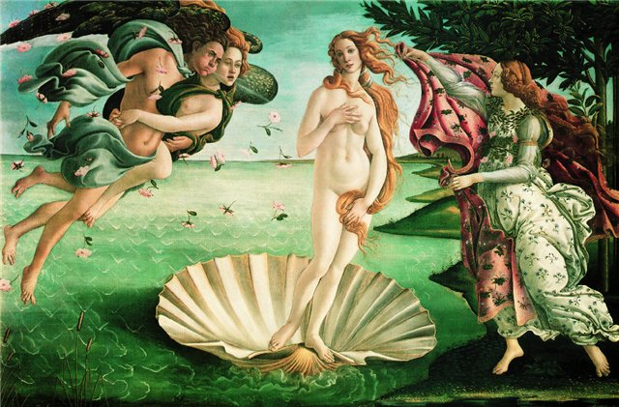
Живопись эпохи Возрождения
900igr.net

Slide 2
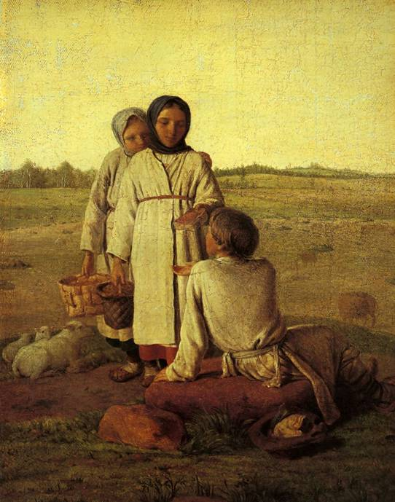
Предвозрождение
Первые предвестники искусства Возрождения появились в Италии в XIV веке. Художники этого времени, Пьетро Каваллини (1259—1344), Джотто (1267—1337), Симоне Мартини (1284—1344).

Slide 3
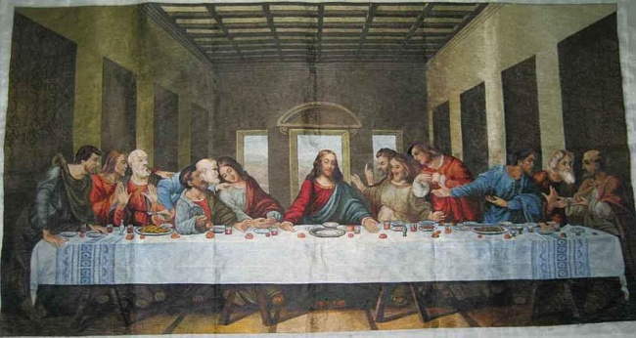
Раннее Возрождение
Наиболее известные художники этого периода — Мазаччо (1401—1428), Мазолино (1383—1440), Беноццо Гоццоли (1420—1497), Пьеро Делла Франческо (1420—1492), Андреа Мантенья (1431—1506), Джованни Беллини (1430—1516), Антонелло да Мессина (1430—1479), Доменико Гирландайо (1449—1494), Сандро Боттичелли (1447—1515).

Slide 4
Высокое Возрождение
Наивысший расцвет искусства Возрождения пришёлся на первую четверть XVI века, которая получила название «Высокое возрождение». Работы Леонардо да Винчи (1452—1519), Рафаэля Санти (1483—1520), Микеланджело Буонарроти (1475—1564), Джорджоне (1476—1510), Тициана (1477—1576), Антонио Корреджо (1489—1534) составляют золотой фонд европейского искусства.

Slide 5
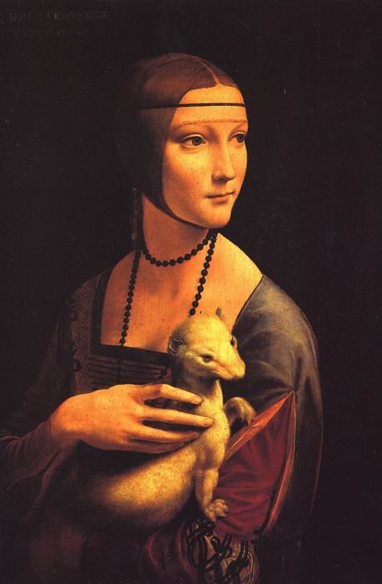
Северное Возрождение
К наиболее значительным художникам этого периода можно отнести Альбрехта Дюрера, (1471—1528), Лукаса Кранаха (1472—1553), Альбрехта Альтдорфера (1480—1538), Маттиаса Грюневальда (1470—1528).

Slide 6
Термины
дученто — 1200-е. От итал. ducento (двести). Начало Проторенессанса.
треченто — 1300-е. От итал. trecento (триста). Проторенессанс.
кватроченто — 1400-е. От итал. quattrocento (четыреста). Раннее Возрождение, Высокое Возрождение.
чинквеченто — 1500-е. От итал. cinquecento (пятьсот). Конец Высокого Возрождения, Позднее Возрождение.

Slide 7
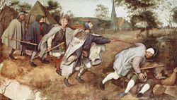
Питер Брейгель Старший, Слепые, 1568, Национальные музей и галерея Каподимонте

Slide 8
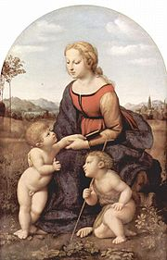
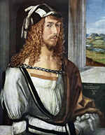
Рафаэль. Мадонна с младенцем и Иоанном Крестителем. 1507. Париж, Лувр
Альбрехт Дюрер, Автопортрет, 1498, Прадо, Мадрид

Slide 9
